Slide 1
История России
Лекция 7.
Московская Русь - Россия
в XVI веке

Slide 2
Европа: предпосылки формирования централизованных государств в форме сословно-представительной монархии
Падение значения рыцарства вследствие истощения земельного фонда, роста городов и городского населения.
Формирование региональных рынков и переориентация экономики с натуральной на рыночную.
Начало формирования идеологии Возрождения.
Восстановление античной традиции городского самоуправления.
Создание университетов: к. XI – XIII вв.
Появление инновационных технологий: огнестрельное оружие, мануфактуры, бумага: XIV в.
Основной итог: экономически сильное «третье сословие» становится главной опорой централизованного государства

Slide 3
Первые элементы сословности в управлении монархии
Испания
Русь
1137 г . Первый орган местного самоуправления – Кортес – создается в Леоне.
1188 г. В Кортесах появились представители горожан.
1139 г. великий князь Всеволод Ольгович, накануне своей смерти избрал себе в наследники брата Игоря, оформил «ряд» между городской общиной и братом.
В 1187 г. Ярослав Осмомысл, «созвав всю галичскую землю», заключил ряд о передаче власти Олегу Настасьичу в обход старшего сына Ярослава - Владимира.

Slide 4
Сословия получают право на управление
Англия
Россия
1215 г. Иоанн Безземельный предоставил баронам «Великую хартию вольностей» — первую конституцию английской феодальной монархии.
1211 г. великий князь владимирский Всеволод Юрьевич попытался обойти старшего своего сына Константина и оставить власть второму сыну Юрию. Представители дружины и городов заключили «ряд» с избранным действующим князем наследником.

Slide 5
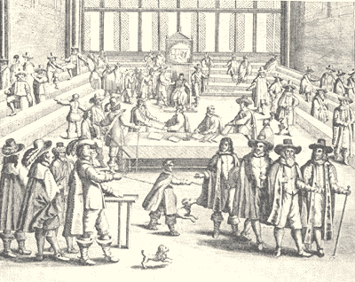
Начало сословной монархии
Англия
Русь
1265 г. Был созван Первый английский Парламент.
1262 Восстания горожан Ростова, Суздаля, Владимира и Ярославля против откупщиков-мусульман, сборщиков дани. Поручение сбора дани русским князьям
Последний всплеск городской активности на «подордынской» территории.

Slide 6
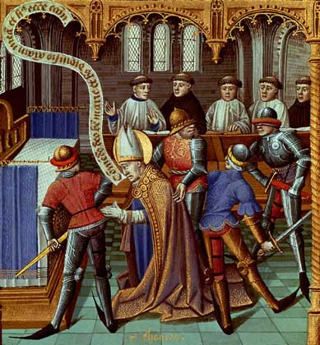
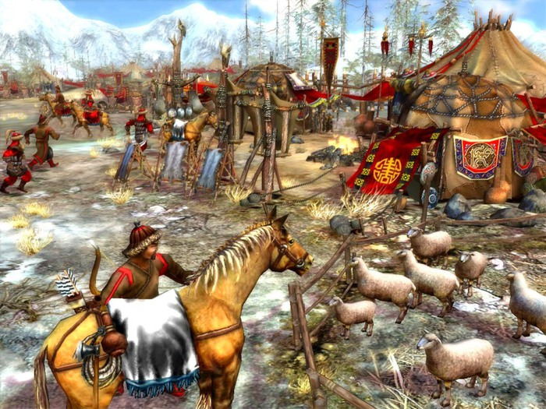
Формирование сословных монархий
Франция
Россия
Создание «провинциальных штатов» – с 1308.
«Генеральные штаты» получают право на утверждение налогов – 1314 г.
1308 – митрополитом всея Руси становится Петр.
1314 Юрий Данилович Московский и Михаил Ярославич Тверской ведут борьбу за власть над Новгородом и за влияние на Орду.

Slide 7
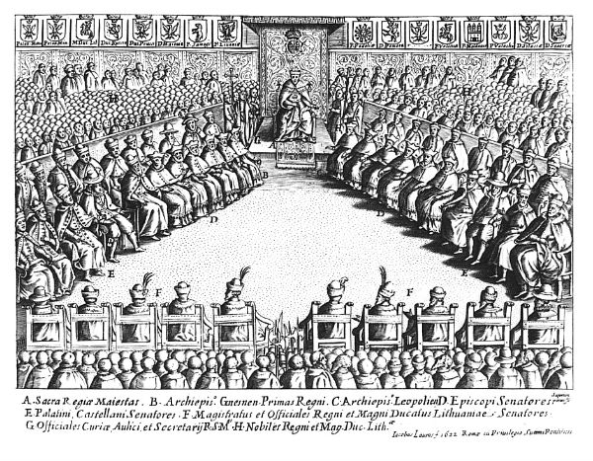
Формирование сословных монархий
Швеция / Польша
Русь
1435 г. Созыв первого парламента в Швеции
1454 Казимир IV «дарует» «Нешавские статуты», аналогичные английской Хартии вольностей.
1433-1434 гг. Юрий Звенигородский, выгнав своего племянника Василия II, правит в Москве. Начало «Феодальной войны».
1456. Поход великого князя Василия II Темного на Новгород. Первое ограничение новгородских вольностей.

Slide 8
Принципиальная разница в итогах централизации власти
Сословная монархия в странах Европы
Россия
Усиление полномочий монарха (кроме Польши), за счет ослабления власти сеньоров (грандов, лордов).
Определяющая роль региональных сословных парламентов в местной жизни.
Получение парламентами, представляющими три сословия (духовенство, рыцарство и горожан) прав на утверждение налогов.
Персонификация власти в лице великого князя.
Слабая институциональность.
Традиционализм и изоляционизм в проведении политики.
Бюрократические методы управления.

Slide 9
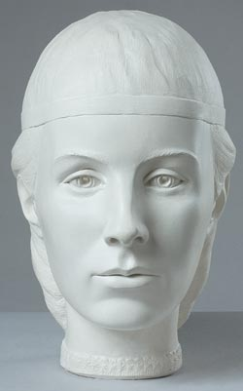
Проблемы власти I трети XVI века
Проблема:
Дмитрий Внук венчан великим князем Всея Руси в 1498 г.
Решение: держать в заточении до самой смерти в 1509 г.
Проблема:
Василий III не имеет детей от брака с Соломонией Сабуровой
Решение: развод и заточении Соломонии в монастырь. Женитьба на Елене Глинской.
Проблема:
смерть Василия III в 1533 (наследнику – 3 года)
Решение:
Елена Глинская – регент, ее фаворит Оболенский (Овчина) – во главе Думы.
Елена Глинская (реконструкция

Slide 10
Дефицит легитимности государственной власти второй четверти XVI века .
Проблема: смерть Елены Глинской 1538 г.
Во главе правительства князя Шуйские
Во главе правительства князя Глинские
Проблема: Корыстолюбие и самодурство бояр подрывают доверие к власти
Венчание на царство Ивана IV в 1547 г.
Московское восстание 1547 г., поддержанное жителями еще более чем 10 городов
Переход всей полноты власти в руки Ивана IV, при недоверии городского населения к деятельности центрального правительства
«Собор примирения (покаяния)» осени 1547 г.
Формирования правительства нового типа – Избранной Рады.

Slide 11
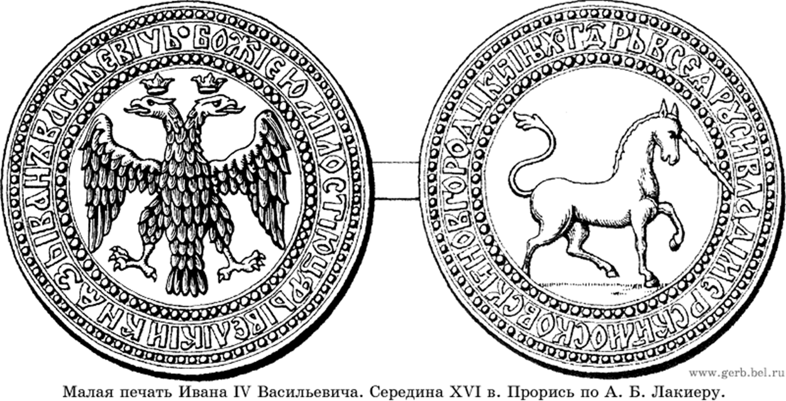
Завершение политики централизации, начатой Иваном III и продолженной Василием III – венчание на царство Ивана IV
Псалом 91
Ибо вот, враги Твои, Господи, — вот, враги Твои гибнут, и рассыпаются все делающие беззаконие;
а мой рог Ты возносишь, как рог единорога, и я умащен свежим елеем;
и око мое смотрит на врагов моих, и уши мои слышат о восстающих на меня злодеях.

Slide 12
Россия: поворот к сословности:
«Собор примирения» 27-28 февраля 1549 г.
Состав
Процедура:
Боярская дума в полном составе.
Освященный Собор во главе с митрополитом Макарием.
Дворецкие и казначеи.
Воеводы.
Дети боярские и московские дворяне (государев двор).
Царь обращается к разным сословным группам с «речами», те отвечают присягой.
Формуляр присяги:
«а они … хотят служить своему государю и великому князю, и добра хотети ему и его людям во всем вправду, безо всякия хитрости по тому же, как служили и добра хотели господарю своему, отцу его, великому князю Ивану Ввильевичю всея Руси».
По одному источнику (Степенная книга, Хрущевский список) на Собор были призваны представители «из городов всякого чину».

Slide 13
Содержание обсуждений собора примирения
Царь
Бояре:
объявил, что намерен положить конец бесправию, «продажам и обидам великим в землях и в холопех», которые «до его царьского возраста» «чинились» от бояр и дворцовых чинов «детем боярским и всем христьянам».
каялись и били челом, чтобы он «опалы им не учинил никоторые», но настаивали на том, чтобы все жалобы местного населения рассматривались царским судом.
Итог: приговор Собора, согласно которому в ведении царских наместников остался суд над детьми боярскими (т.е. дворянами) только по самым главным уголовным преступлениям (убийству, краже и разбою с поличным).

Slide 14
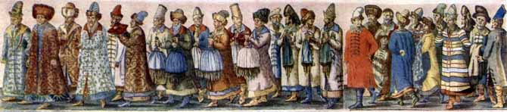
Традиции, на которых были построены Земские соборы
Совет великого князя, который включал родственников великого князя (в том числе - удельных князей), служилых князей, бояр и высших иерархов церкви.
Военные советы перед крупными походами, с участием всех воевод.
Освященные соборы, проводимые с участием великого князя.

Slide 15
Ориентиры в создании сословно-представительской монархии в России сер. XVI в.
Английский парламент с 1529 по 1539 гг. (при Генрихе VIII):
Шведский ригсдаг 1523 – 1560 (при Густаве Васе):
наделил короля правами главы церкви;
признал равенство королевских указов парламентским актам;
уступал по влиянию Тайному совету короля.
стал постоянным органом при наследственных монархах;
избирался от четырех курий: духовенства, дворянства, горожан и свободных крестьян;
депутатами от горожан и крестьян чаще всего были королевские чиновники

Slide 16
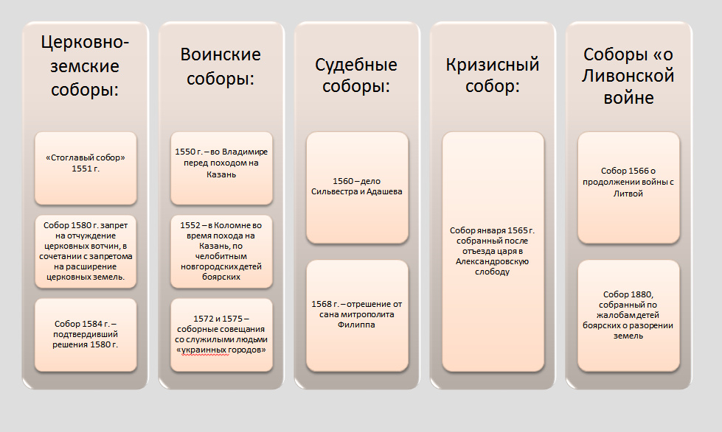
Практика «соборного» управления II пол. XVI в
Главное отличие от стран Европы: нет вопросов о налогах!

Slide 17
Избранная рада – инициатор и проводник политики строительства сословной монархии
Термин: из «истории о князе Московском» князя Курбского.
Цели: разработка и проведение реформ в экономике, государственном управлении и армии.
Руководители: митрополит Макарий, духовник царя Сильвестр и Алексей Адашев.
Состав: те члены Думы, что отобраны для проведения реформ (кн. Д.И. Курлятев, И.В. Шереметев, кн. А.И. Курбский, дьяк Висковатый).

Slide 18
Ключевые реформы Избранной рады:
Завершение оформления системы приказов как функциональных и территориальных органов централизованного управления.
Создание системы выборного местного (земского управления) с ограничением прав наместников и воевод.
Совершенствование и унификация законодательства. Создание Судебника1550 г.
Первые шаги в борьбе с коррупцией (наказание за взятки)
Завершение денежной реформы, начатой правительством Еленой Глинской – распространение стандарта московского рубля на всю территорию страны.
Создание стрелецкого и пушкарского войска.
Ограничение местничества в военное время.
Унификация религиозных обрядов и культов святых Стоглавым собором.
Трудные вопросы середины века: Кто правит в стране: царь, Земский собор или «Синглит» (термин Курбского)? А если «Синглит», то это Дума, Ближняя дума или Избранная рада? Или правят «поп Сильвестр и Алексей Адашев» (Иван Грозный)?

Slide 19
Начало Ливонской войны (1558) и кризис «Избранной рады»
Адашев – отправлен воеводой в Литву, арестован в 1560 г. и умер в Дерпте в заключении.
Сильвестр – сослан в Кирило-Белозерский, затем – в Соловецкий монастырь.
Курлятев – в 1560 г. отослан воеводой в Смоленск, в 1562 г. насильственно пострижен в монахи.
Курбский – с 1560 г воюет в Прибалтике; в 1564 г. бежал в Литву
Шереметьев – в 1562-1564 – в опале; в 1570 – пострижен в монахи.
Висковатый – взят в опричнину, казнен в 1570 г.
Смерть митрополита Макария в декабре 1563 г. стала фактором, облегчившим Ивану IV поворот к новой политике.

Slide 20
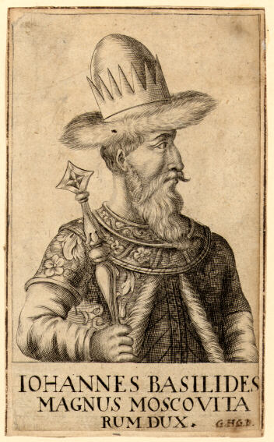
Отказ от сословной политики
(1564 – 1565 гг.)
Отъезд в Александровскую слободу.
Демонстра-тивный отказ от власти
Имитация стояния
Отправка письма к народу
Делегация Думы к царю
Торжественное возвращение к власти на собственных условиях

Slide 21
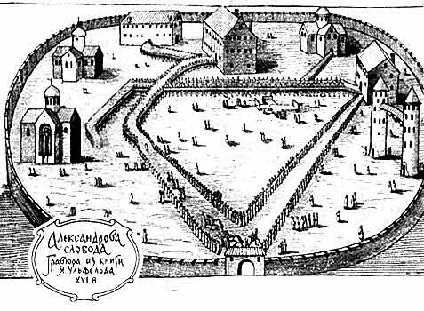
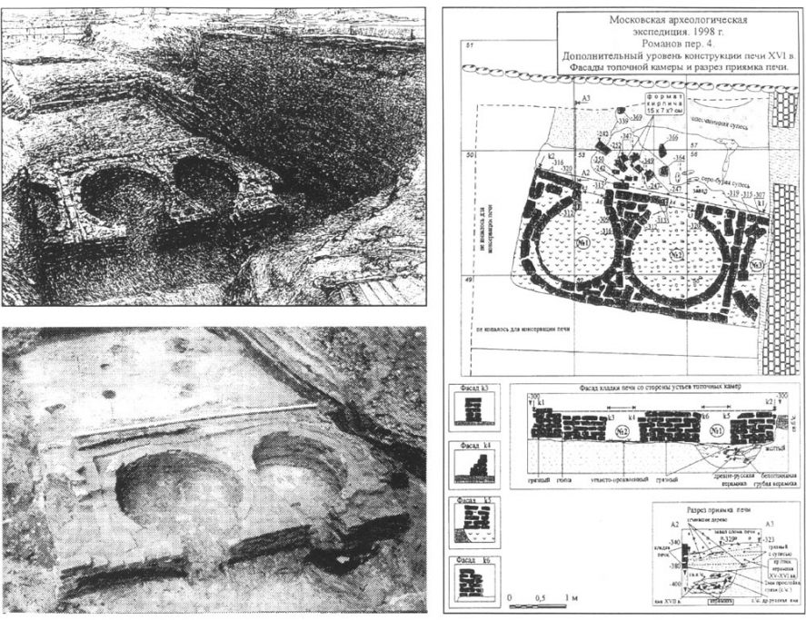
Опричнина как владение землей
земли в Московском уезде и вокруг Александровской слободы;
Суздальский и Можайский уезды («суздальское ополье»)
северные («торговые» черносошные территории): Вологда, Великий Устюг , Архангельск;
Земли, пограничные с Литвой.
В 1569 – Белоозеро, Ярославль и Ростов.

Slide 22
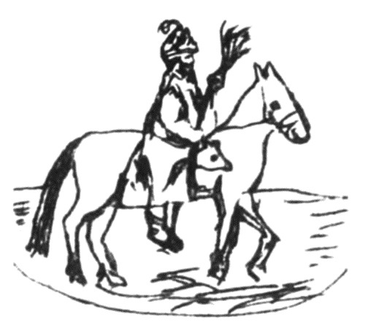
Организация опричнины
Принцип организации – венно-духовный орден.
Комплектация – индивидуальная из числа бояр, окольничих, детей боярских и иностранцев-наемников.
Опричное войско – до 6 тыс. человек.
Опричный двор – до 2 тыс. чел. Из них 600 чел – охрана царя, остальные разделены по приказам: Постельный, Бронный, Конюшенный, Сытный.
Опричный двор в Москве – в районе ул Воздвиженка
Руководители: А.Д. Басманов, Б.Я. Бельский Г.Л. Бельский (Скуратов), А.Ф. Нагой, Черкасский М.Т.
Опричник. Изображение с кубка XVII в.

Slide 23
Опричнина как политика
Разделение управления на Опричное и Земское.
«Перебор людишек» и «перебор земель» (1565 г.) - перераспределение земель в пользу опричников, с «выводом» (выселением) прежних владельцев за Волгу.
Опричный террор:
«боярские казни» 1565 – 1568 гг.;
убийство митрополита Филиппа (1569);
убийство кн. Владимира Старицкого и его семьи( 1569);
Поход: Клин-Торжок-Новгород-Псков (1570);
«московские» (опричные) казни (1570);
Регулярные казни 1570 – 1574 гг.
Каменосердечный же онъ мужъ, Малюта, заятъ преподобнаго уста подглавиемъ, обличающихъ неистовъства. И тако предаде душу свою в рупѣ Божии, вѣнцемъ мучения увязеся, в лѣто осмыя тысящи седмьдесятъ осмаго, месяца декабря въ 23 день течение сконча и подвиг соверши.
ЖИТИЕ ФИЛИППА, МИТРОПОЛИТА МОСКОВЪСКАГО
Поминальный «синодик» Ивана VI включал в себя имена 3200 чел., казненных в 1564-1565 и 1571-1575 гг., и указание на 1505 человек убитых Малютой Скуратовым в Новгороде.

Slide 24
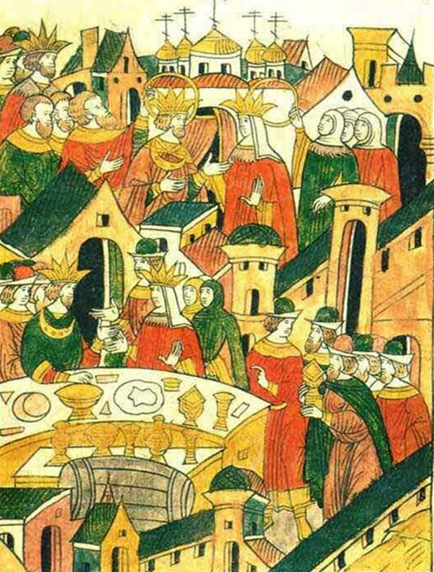
Второе разделение земель.
1572 г. – официальная отмена опричнины с переводом опричных земель и большинства опричников в «государев двор».
1575 г. – «отречение» Ивана IV от престола и передача его Симеону Бекбулатовичу.
Август 1576 – возвращение Ивана IV на престол.
Миниатюра: Иван IV на свадьбе Симеона Бекбулатовича

Slide 25
Кризис легитимности конца XVI века
Подорвана одна из основ феодальной власти – единство династии.
Усугублен раскол в элитах по линиям: боярство – дворянство и опричнина – земщина.
Ослаблено влияние церкви, а вместе с ним и опора власти на религию.
Разрушено представление о правителе, который «трудится» за русскую землю.
Образ правителя в народном сознании раздвоился на непримиримые составляющие: а) царь – победитель неверных и покоритель новых земель и б) царь – каратель, самодур, который не имеет над собой ни Бога, ни закона.
Соединением двух непримиримых образов стало титулование «Грозный».
Легитимность (по м. Веберу) – признание населением исключительного права государства на применения насилия.

